Slide 1


微分方程与差分方程模型
华中科技大学 马世拓
2793055528@qq.com

Slide 2
一、微分方程的理论基础 二、常微分方程的python求解 三、偏微分方程及python求解 四、微分方程案例 五、差分方程与数值方法
内容
2

Slide 3
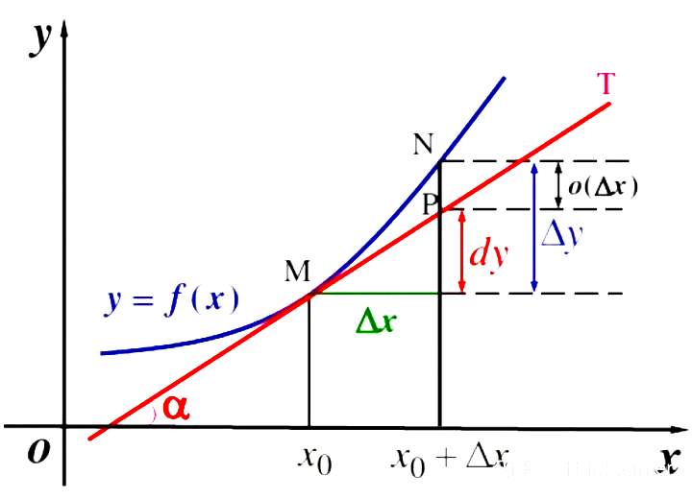
2.1 微分方程的理论基础
补充高等数学：一元函数的微分
大家可能对微元还有印象，比如说，我取一个无穷小量dx，那么这个微分值就是切线y的一个增量。可以看下面这张图：
在问题中，这个微分值是随着x的变化而变化的。因为函数值不一样，微分的变化形式可以看这个图：

Slide 4
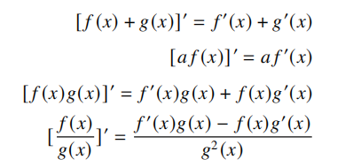
2.1 微分方程的理论基础
补充高等数学：一元函数的导数
一元函数的导数实际上就可以看做函数在某一点上切线斜率

Slide 5
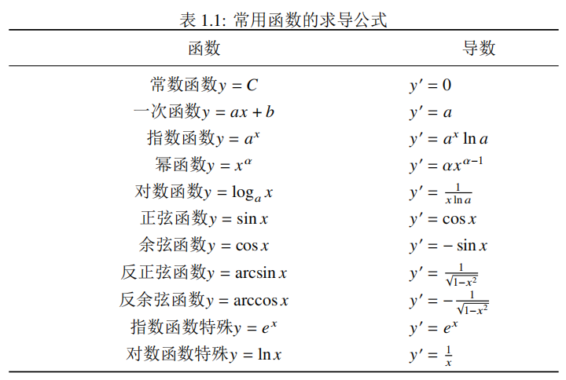
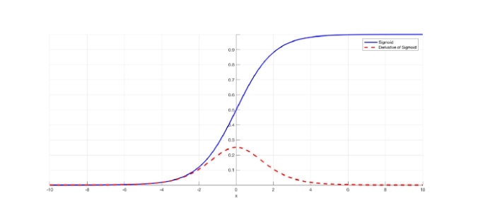
2.1 微分方程的理论基础
补充高等数学：一元函数的导函数

Slide 6
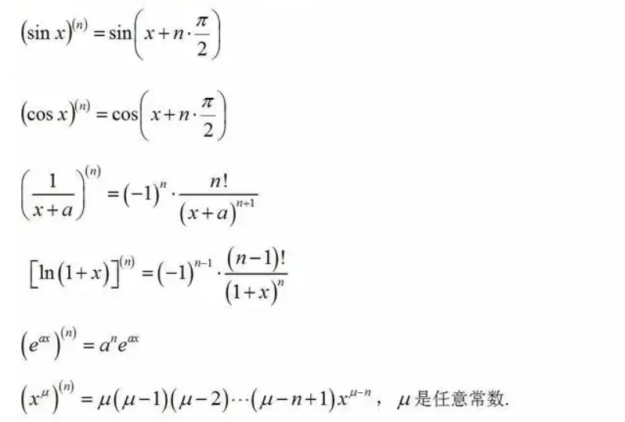
2.1 微分方程的理论基础
补充高等数学：一元函数的高阶导数
高阶导数的本质
就是对低的导函数再求导

Slide 7
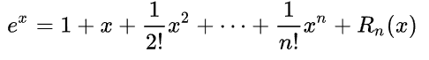
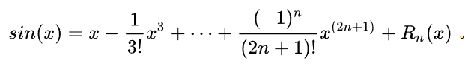
2.1 微分方程的理论基础
补充高等数学：泰勒公式
泰勒公式简单来讲就是用一个多项式函数去逼近一个给定的函数(即尽量使多项式函数图像拟合给定的函数图像)，注意，逼近的时候一定是从函数图像上的某个点展开。

Slide 8
2.1 微分方程的理论基础
补充高等数学：一元常微分方程
微分方程是由自变量，函数，和函数的导数及偏导数构成的方程。
一元的常微分方程，是指对只有一个自变量的函数而言，仅有自变量、函数、导数的方程
这是一门应用数学课，我们不谈太复杂的理论
这里我们就研究到二阶导数为止，就一阶常微分方程、二阶常微分方程

Slide 9
2.1 微分方程的理论基础
补充高等数学：一阶常微分方程
一元的一阶常微分方程是最基本的常微分方程，基本形式这个样子：
微分方程多半会包含原函数和导数两种成分，不然的话只有导数可能就求个微分就够了
一元微分方程大概怎么做呢？主要方法是分离变量法

Slide 10
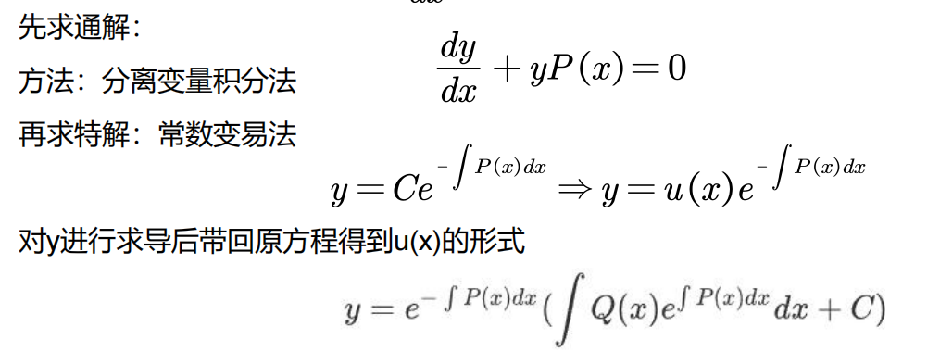
2.1 微分方程的理论基础
补充高等数学：一阶常微分方程的通解形式

Slide 11
2.1 微分方程的理论基础
补充高等数学：二阶常微分方程
二阶常微分方程是包含了一元函数、一阶导数和二阶导数联合构成的方程形式
方程包含原函数、一阶导项和二阶导项
这里我们需要介绍方程的通解与特解两个概念

Slide 12
2.1 微分方程的理论基础
补充高等数学：二阶常微分方程的通解形式
二阶常微分方程的通解将原始方程退化为这样一个形式
无论是微分方程还是差分方程，我们都将这个函数形式下的方程转化为一个有理方程：
能用到特征方程的地方主要是常系数齐次线性递推数列（常差分方程）和常系数齐次线性常微分方程（常微分方程），本质上都是矩阵的特征方程

Slide 13
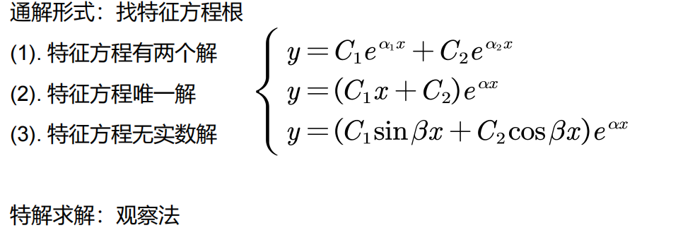
2.1 微分方程的理论基础
补充高等数学：二阶常微分方程的通解形式

Slide 14
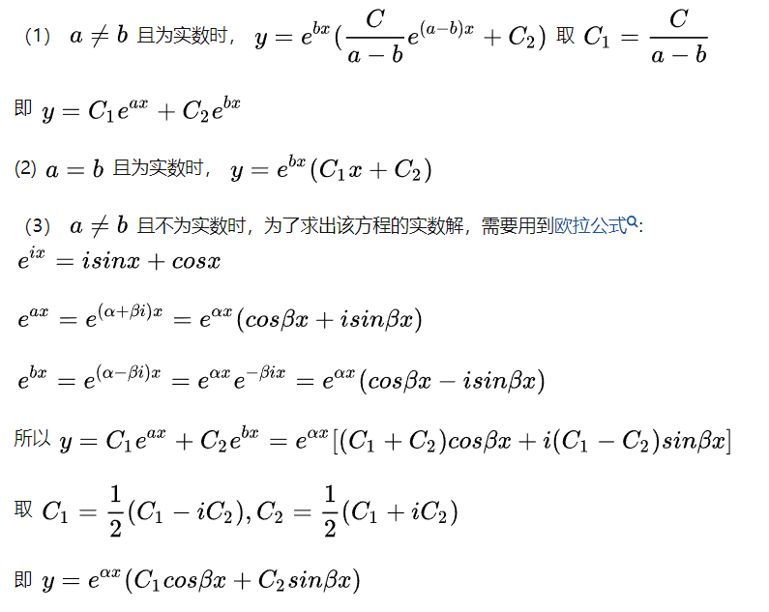
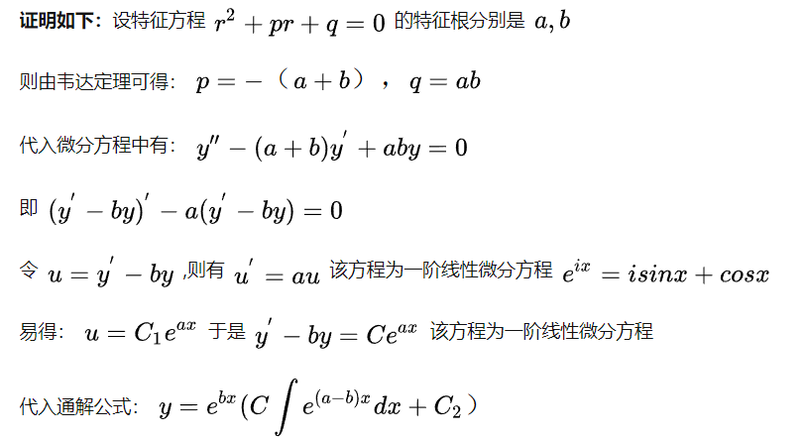
2.1 微分方程的理论基础
补充高等数学：二阶常微分方程的通解形式

Slide 15
2.1 微分方程的理论基础
补充高等数学：二阶常微分方程的通解形式
求解了通解以后特解有一个基本的形式，通过通解和特解的组合就可以得到微分方程的解。
事实上不仅对于常系数二阶微分方程，对于任意阶微分方程，都可以有如下性质：
即：方程解等于通解加特解
通常而言，特解很可能要观察法才能得到，但幸运的是，有两种经典形式我们可以直接求：

Slide 16
2.1 微分方程的理论基础
补充高等数学：二阶常微分方程的通解形式
两种C(x)的基本形式：
k的取值根据特征根情况
对应特解的基本形式

Slide 17
2.2 常微分方程的求解
符号解与数值解
为什么要提到符号解和数值解呢？解不就是解吗？方程的解难道不是就一个解就够了吗？
实际上，符号解就是以代数符号与运算的形式完整地写出解的代数式，强调解的代数性
而数值解则是在给定方程的一些初始条件下我不按式子来，而是算出一个数值，这个数值可以不需要完完本本的精确，满足一定的要求就可以了。
举一个最简单的例子，如果我的方程得到的解与圆周率有关（暂且假设这个解是圆的周长吧）
那么解析解也就是符号解必须表示为
但如果只是为了求一个数值解，那么可以在圆周率取3.14的精度限制下认为x=1.0048

Slide 18
2.2 常微分方程的求解
大多数微分方程没有符号解
我们此前介绍的一阶、二阶常系数线性微分方程通解的形式就是一种符号解
但在科学与工程实际中我们遇到的微分方程形式会比这些基本形式更为复杂，条件也更多
事实上多数情况下，大多数微分方程其实是求不出符号解的，只能在不同取值条件下求一个数值解
那么如何编写算法去求数值解才能使精度尽可能提高呢？
数值解会随着初始条件而变化，怎么变化呢？函数值又与自变量之间怎么变化呢？
这就涉及到微分方程数值解的演化问题和灵敏性分析问题

Slide 19
2.2 常微分方程的求解
python求微分方程符号解
Sympy是一个数学符号运算库。能解决积分、微分方程等各种数学运算方法，用起来也是很简单，可以和Matlab媲美。
Sympy.dsolve方法是解微分方程符号解的一种良好方式，而对于有初始值的微分方程问题，我们通常在求出其通解形式后通过解方程组的方法得到参数。
通过声明符号变量的方式求得最优解。

Slide 20
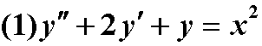
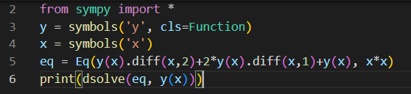
2.2 常微分方程的求解
例1

Slide 21
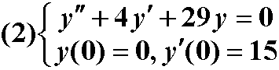
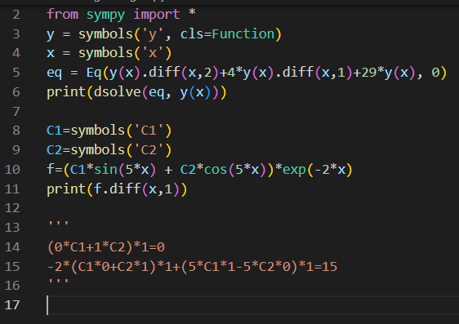
2.2 常微分方程的求解
例2

Slide 22
2.2 常微分方程的求解
python求微分方程数值解
Python求解微分方程的数值解需要应用scipy.odeint方法
虽然很多情况下解不出符号解，但是自变量取不同取值时是可以获得一个一一对应的列表的。
我们还可以将数值解和符号解对比，画图看看
本质上内部ode是用到了欧拉法和龙格库塔法

Slide 23
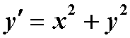
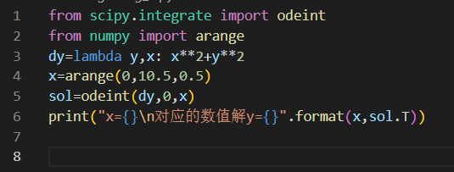
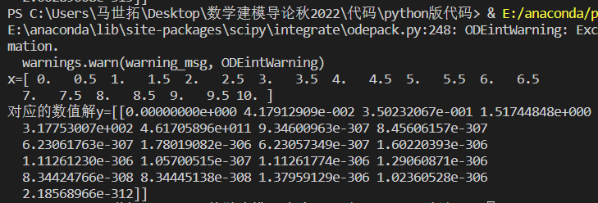
2.2 常微分方程的求解
例1

Slide 24
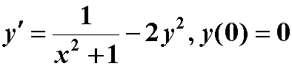
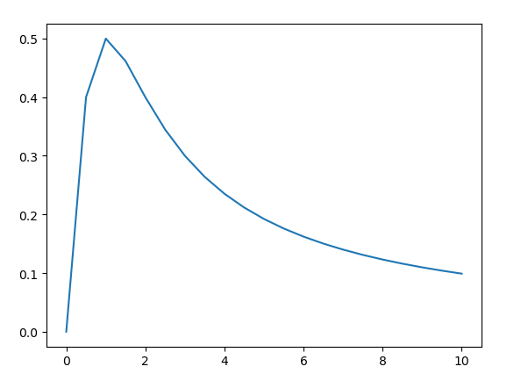
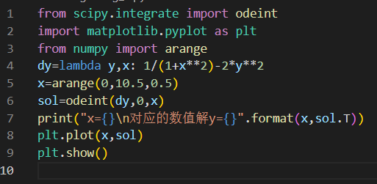
2.2 常微分方程的求解
例2

Slide 25
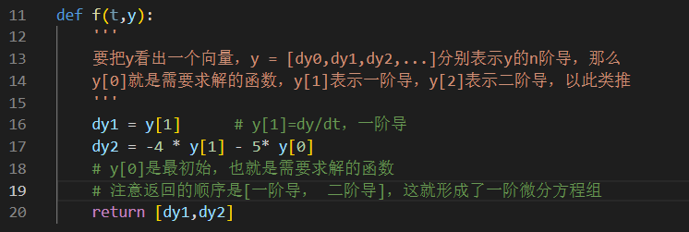
2.2 常微分方程的求解
高阶微分方程求解
高阶常微分方程，必须做变量替换，化为一阶微分方程组，再用 odeint 求数值解
形式如：

Slide 26
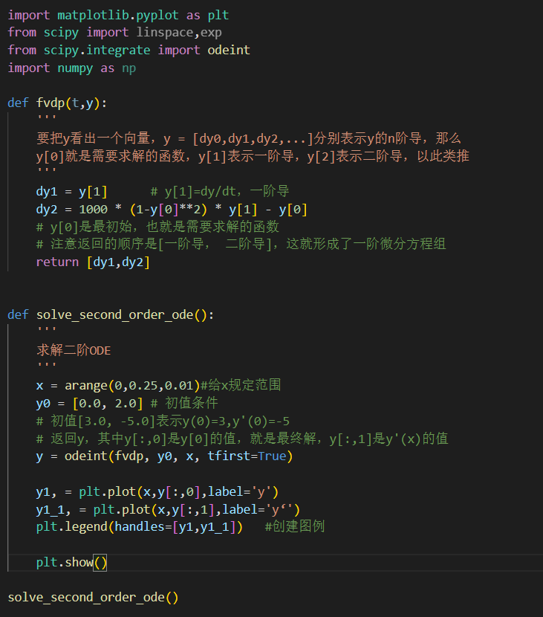
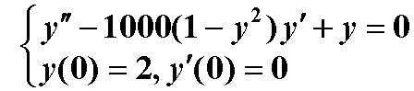
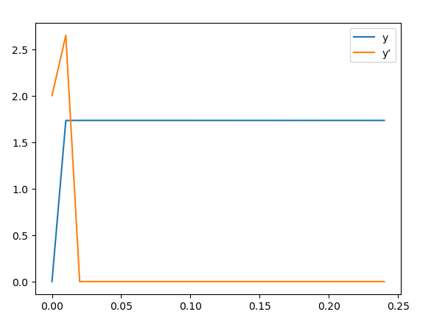
2.2 常微分方程的求解
例

Slide 27
2.3 偏微分方程的求解
补充高等数学：二元函数与多元函数
多元函数的自变量不止一个，是多个自变量对应一个y
怎么理解多元函数：函数不是集合到集合的映射吗？
多元函数仍然是集合到集合的映射，但可不是一个数集到另一个数集的映射
而是一个坐标集到一个数集的映射！
直观认识多元函数：举例，当地气温受到海拔和时间的影响

Slide 28
2.3 偏微分方程的求解
补充高等数学：多元函数的偏微分
多元函数的微分分全微分和偏微分两个形式，但全微分也是根据偏微分来的。
多元函数的偏微分实际上就是一种主元法，对谁求偏微分就把其他变量看作常量即可
求多元函数的全微分就是把每个变量的偏微分都求出来然后遵循公式：
高阶微分就是对偏微分一次的结果再继续求偏微分

Slide 29
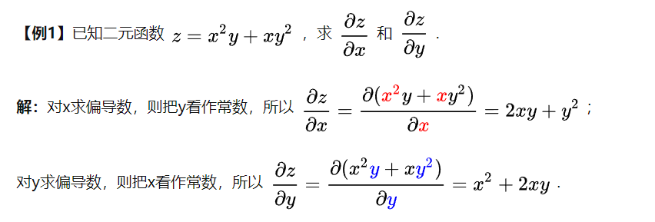
2.3 偏微分方程的求解
补充高等数学：多元函数的偏微分

Slide 30
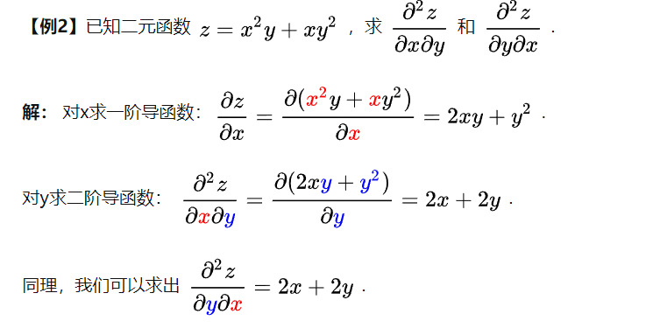
2.3 偏微分方程的求解
补充高等数学：多元函数的偏微分

Slide 31
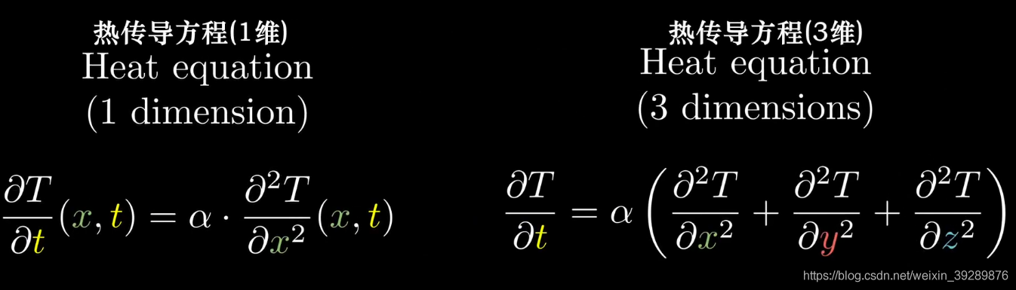
2.3 偏微分方程的求解
补充高等数学：多元函数的偏微分方程

Slide 32
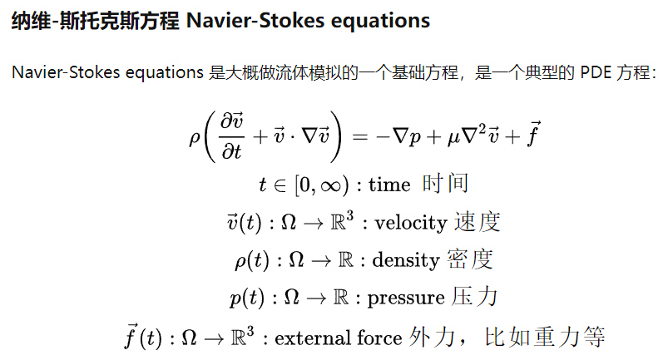
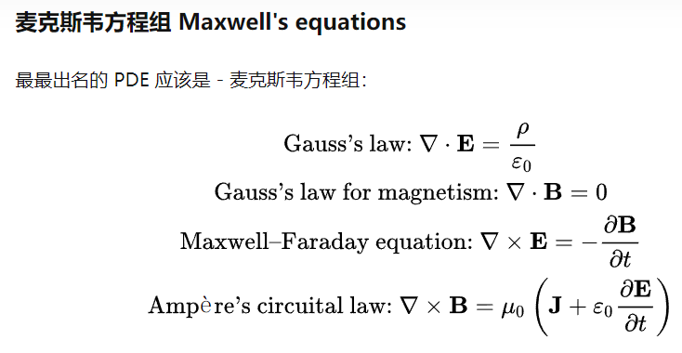
2.3 偏微分方程的求解
补充高等数学：多元函数的偏微分方程

Slide 33
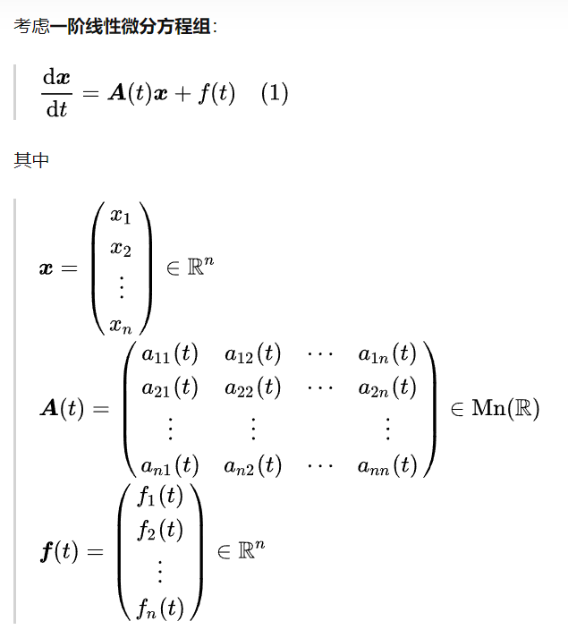
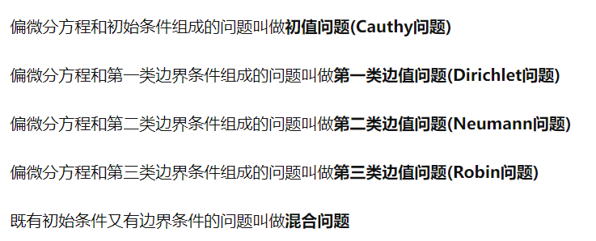
2.3 偏微分方程的求解
补充高等数学：多元函数的常/偏微分方程组

Slide 34
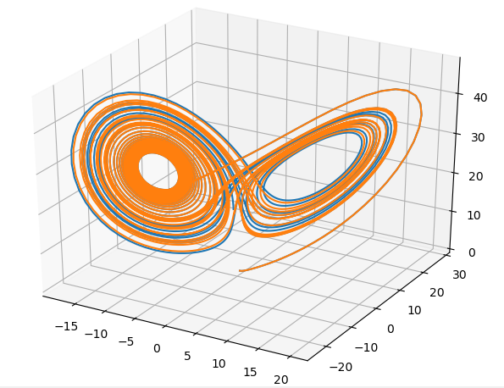
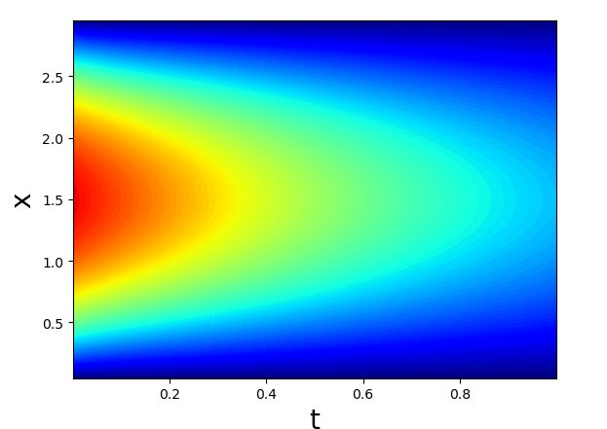
2.3 偏微分方程的求解
python求解微分方程组
在Python环境下搭建，一是采用基于基本原理自己写相关函数，这样操作比较繁琐，但是对于整个的求解过程会比较清晰明了。第二就是利用python下面的ode（ordinary differential equation）求解包，熟悉相关的输入输出，就可以完成数值求解。基于这个demo，在不同方向领域可以套用不同的微分方程组模型，进行仿真求解。无论是常微分方程组还是偏微分方程组，使用的都是同一套思路，就是用差分代替微分。

Slide 35
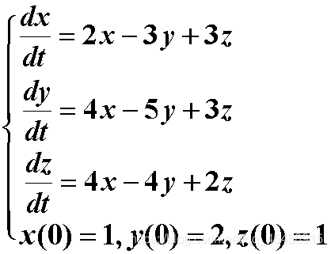
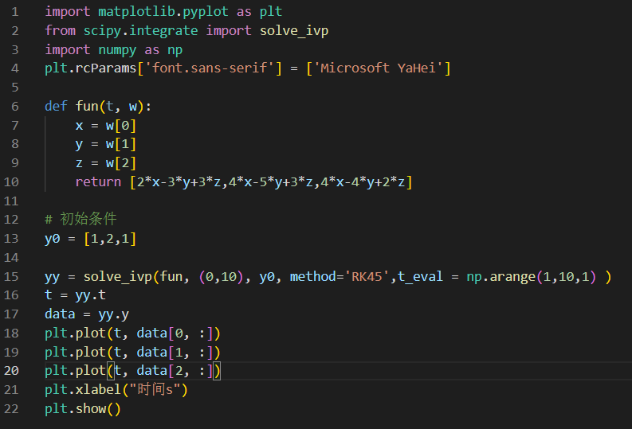
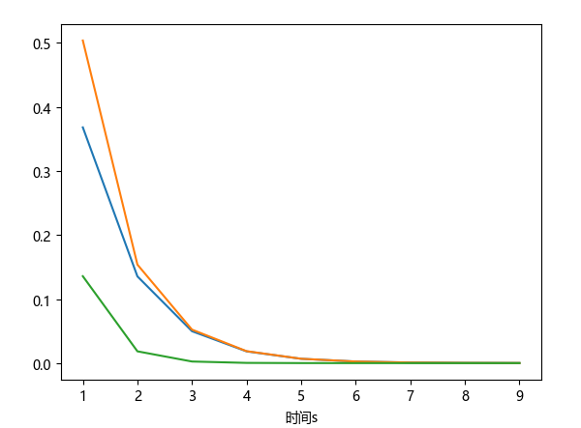
2.3 偏微分方程的求解
python求解微分方程组

Slide 36
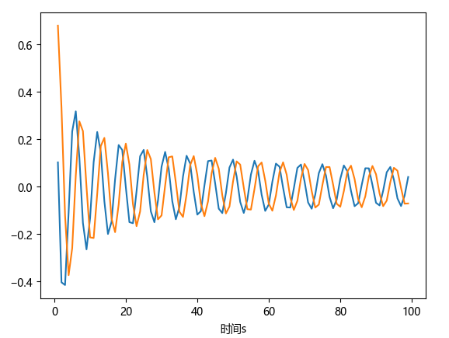
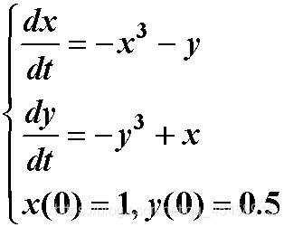
2.3 偏微分方程的求解
python求解微分方程组

Slide 37
2.4 微分方程案例
人口增长模型的背景
人口问题是微分方程建模的一个典型案例。在高中生物里面我们接触过种群增长的J型曲线和S型曲线，现在的目的就是将这两种增长模型进行进一步量化。
首先我们知道，一个种群的增长和它本身的人口基数有关，还与其出生率有关（不考虑死亡的因素下）。而种群的人口基数又和出生率是有一定关系的，是一个典型的微分方程案例。
人口增长主要可以用三种模型描述：
Malthus Model
Logisitc Model
Leslie Model

Slide 38
2.4 微分方程案例
人口增长模型的背景
在模型中我们假设：
不考虑死亡率对人口的影响，我们只考虑净增长率
不考虑人口迁移对问题的影响，只考虑自然变化
不考虑重大突发事件对人口的突变性影响
不考虑人口增长率变化的时滞性因素

Slide 39
2.4 微分方程案例
人口增长模型-Malthus
马尔萨斯模型假设增长率永远是个常数r，那么一段时间内增长个体有
按照微分方程的形式整理：
最终解得：

Slide 40
2.4 微分方程案例
人口增长模型-Malthus
思考这个模型存在的局限性：
1. 种群增长率真的是一个不随时间变化的常数吗？
2. 种群基数越大增长真的一定越快吗？
Malthus模型的典型例子：
澳洲野兔、野猫的种群增长
就是一个典型的Malthus过程

Slide 41
2.4 微分方程案例
人口增长模型-Logisitc
现在对模型进行一些修正，假设增长率会随着种群数量增加而衰减，种群最大的一个平衡数量叫K，那么可以得到：
解得：

Slide 42
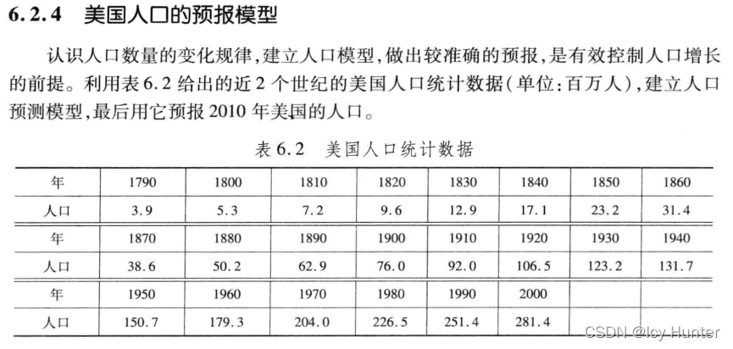
2.4 微分方程案例
人口增长模型-Logisitc

Slide 43
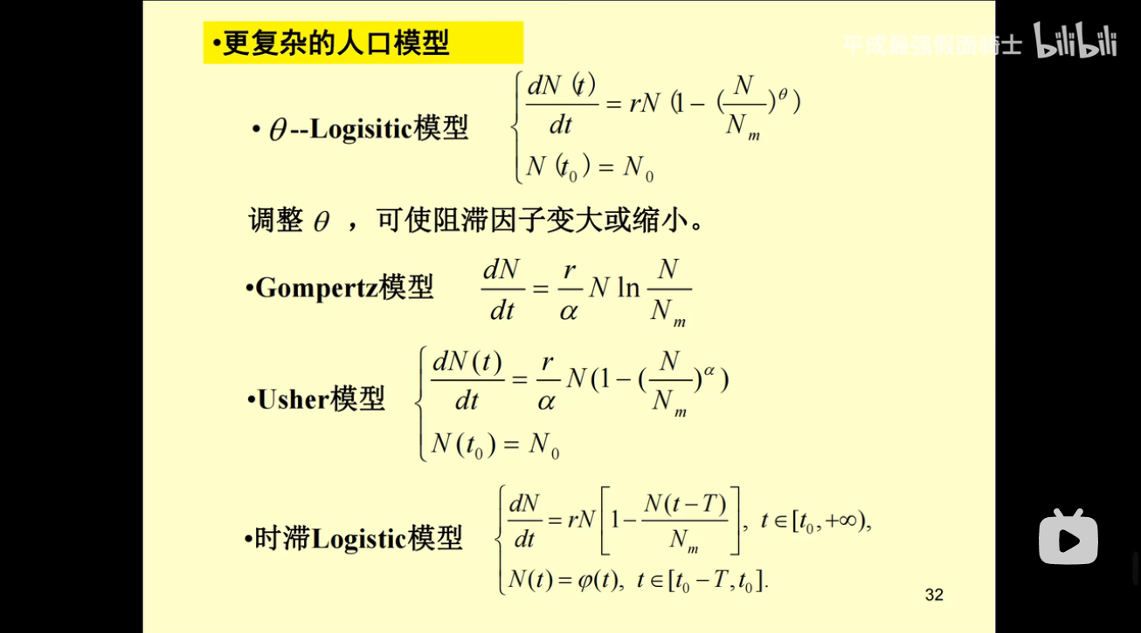
2.4 微分方程案例
人口增长模型-Logisitc
马尔萨斯和逻辑斯蒂都是宏观模型，考虑因素其实并不多，也有其他几类逻辑斯蒂模型：

Slide 44
2.4 微分方程案例
放射问题
放射性物质半衰期的确定建模其实非常类似于Malthus模型，因为衰变的方程可以写作：
于是我们很容易解出来：

Slide 45
2.4 微分方程案例
放射问题模型
现在如果用N反推t，其实也很容易。比方说我取对数运算：
这个公式即可用于确定放射性元素的半衰期

Slide 46
2.4 微分方程案例
放射问题模型
还有一种放射性问题是放射性元素的放射强度随着距离的一个变化。
我们探究这样一个问题：
例如福岛核废水事件中核电站向太平洋泄露了100吨核废料，如果不考虑洋流等因素的情况下
查阅资料，建立核废料浓度与扩散距离、扩散时间的微分方程模型并建模
这里可以假定放射性强度与浓度成正比，即：

Slide 47
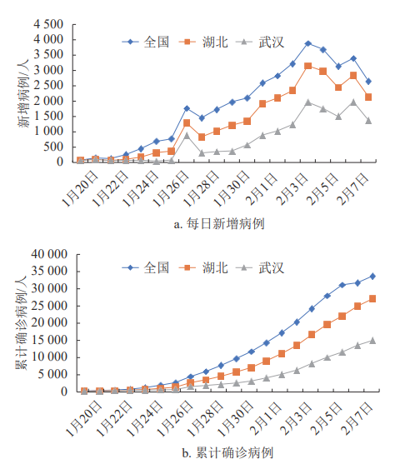
2.4 微分方程案例
新冠传播模型：背景
在全国复工复产的大背景下，全民接种新冠疫苗，但目前新冠病毒的变异种“德尔塔”、“奥密克戎”病毒卷土而来，相对于原来的新冠病毒传染性更高，传播速度更快，且原有接种疫苗对其毫无作用。因此我们需要对病毒传播初期、中期和后期的情况有充分的预测，以便于进行疫情防控。
新冠病毒传播速度快，感染时间短，能够迅速传染而且变异速度快很难做出疫苗。所以在这个问题当中要考虑易感人群，无症状感染者，感染者三者之间的平衡关系。

Slide 48
2.4 微分方程案例
新冠传播模型：特征
传播速度快，规模大，但是可以连续变化
所有群体（绿码、黄码、红码）在人群中比例总和=1
绿码少了多少黄码就多了多少，黄码少了多少红码就会多多少，红码康复多少绿码就会恢复多少，即有出就有进，总体平衡

Slide 49
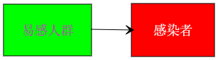
2.4 微分方程案例
新冠传播模型：SI模型
SI 模型是最简单的传染病传播模型，把人群分为易感者（S 类）和患病者（I 类）两类，通过 SI 模型可以预测传染病高潮的到来；提高卫生水平、强化防控手段，降低病人的日接触率，可以推迟传染病高潮的到来。
易感者与患病者有效接触即被感染，变为患病者，无潜伏期、无治愈情况、无免疫力。以一天作为模型的最小时间单元。总人数为N，不考虑人口的出生与死亡，迁入与迁出，此总人数不变。t 时刻两类人群占总人数的比率分别记为s(t)、i(t)，两类人群的数量为S(t)、I(t)。初始时刻 t=0 时，各类人数量所占初始比率为s0、i0。每个患病者每天有效接触的易感者的平均人数是 λ ，即日接触数。

Slide 50
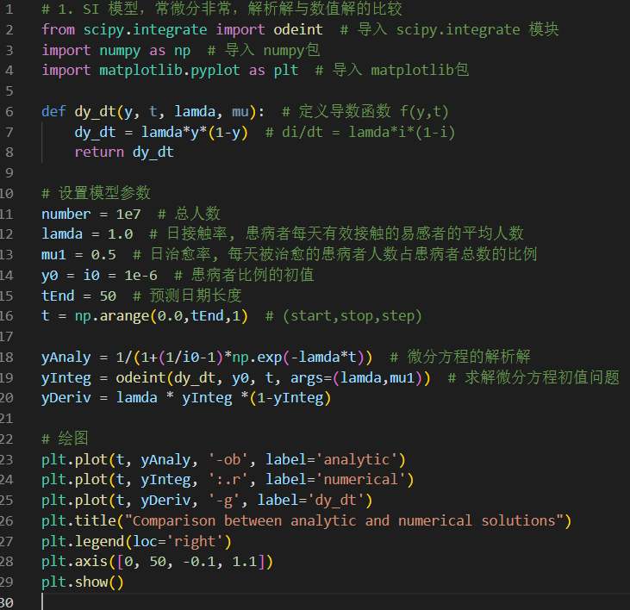
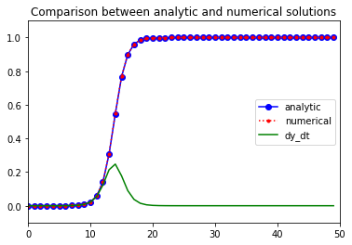
2.4 微分方程案例
新冠传播模型：SI模型

Slide 51
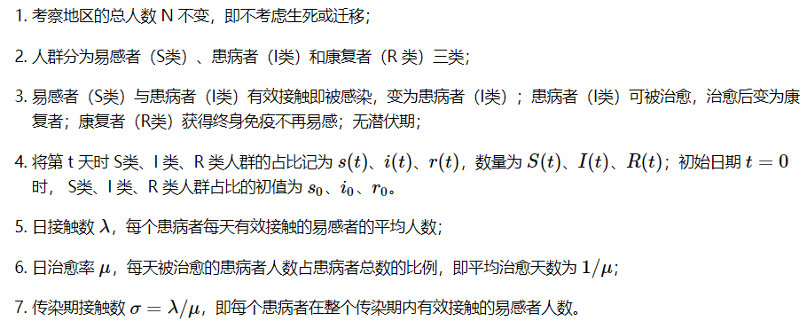
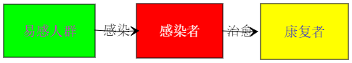
2.4 微分方程案例
新冠传播模型：SIR模型
在 SI 模型基础上考虑病愈免疫的康复者（R 类）就得到 SIR 模型，对应疾病被治愈或死亡的状态，感染人群以单位时间传染概率由感染状态转移至移除状态。

Slide 52
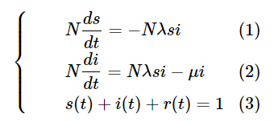
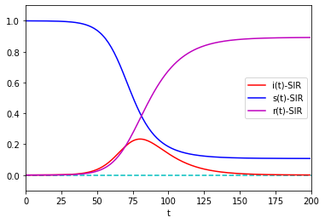
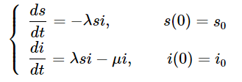
2.4 微分方程案例
新冠传播模型：SIR模型

Slide 53

2.4 微分方程案例
新冠传播模型：SEIR模型
SEIR 模型考虑存在易感者（Susceptible）、暴露者（Exposed）、患病者（Infectious）和康复者（Recovered）四类人群，适用于具有潜伏期、治愈后获得终身免疫的传染病。易感者（S 类）被感染后成为潜伏者（E类），随后发病成为患病者（I 类），治愈后成为康复者（R类）。这种情况更为复杂，也更为接近实际情况。
易感者（S 类）与患病者（I 类）有效接触即变为暴露者（E 类），暴露者（E 类）经过平均潜伏期后成为患病者（I 类）；患病者（I 类）可被治愈，治愈后变为康复者（R 类）；康复者（R类）获得终身免疫不再易感

Slide 54



2.4 微分方程案例
新冠传播模型：SEIR模型

Slide 55

2.4 微分方程案例
新冠传播模型：思考

Slide 56


2.4 微分方程案例
捕食者模型：背景
考虑这样一个捕鱼问题，海洋中有两种鱼类，一种肉食鱼以另一种草食鱼为食。 还记得人口的逻辑斯蒂模型吗？
现在我们考虑多种群之间的相互作用，对其进行进一步修正：
假设大海中有食用鱼生存的足够资源，可假设食用鱼独立生存将按增长率为r1的指数律增长（Malthus 模型），由于捕食者的存在，食用鱼数量因而减少，设减少的速率与两者数量的乘积成正比

Slide 57


2.4 微分方程案例
捕食者模型

Slide 58


2.4 微分方程案例
捕食者模型

Slide 59

2.5* 差分方程
差分方程相比微分方程

Slide 60
2.5* 差分方程
差分方程相比微分方程
微分方程：思想简单，条件纯粹，微元分析，建模容易。能够考虑到多变量构成的系统。但模型较为原始，求解并不容易。
差分方程：是对连续系统的离散化处理，能够考虑更多因素。有时求解也并不容易，但整体比微分方程应用更为宽泛。

Slide 61

2.5* 差分方程
人口模型的一个新讨论

Slide 62


2.5* 差分方程
人口模型的一个新讨论

Slide 63
2.5* 差分方程
人口模型的一个新讨论
Malthus和Logistic模型都是连续的模型
Leslie矩阵只能离散式做迭代
Malthus模型和Logistic模型考虑的因素没有Leslie模型更多，但Leslie模型操作也比较简单

Slide 64
2.6 数值方法
数值逼近方法
数值计算方法，是一种研究并解决数学问题的数值近似解方法， 是在计算机上使用的解数学问题的方法，简称计算方法。
在科学研究和工程技术中都要用到各种计算方法。 例如，在航天航空、地质勘探、汽车制造、桥梁设计、 天气预报和汉字字样设计中都有计算方法的踪影。
计算方法既有数学类课程中理论上的抽象性和严谨性，又有实用性和实验性的技术特征， 计算方法是一门理论性和实践性都很强的学科。 在70年代，大多数学校仅在数学系的计算数学专业和计算机系开设计算方法这门课程。 随着计算机技术的迅速发展和普及， 现在计算方法课程几乎已成为所有理工科学生的必修课程。
计算方法的计算对象是微积分，线性代数，常微分方程中的数学问题。 内容包括：插值和拟合、数值微分和数值积分、求解线性方程组的直接法和迭代法、 计算矩阵特征值和特征向量和常微分方程数值解等问题。

Slide 65


2.6 数值方法
梯度下降

Slide 66




2.6 数值方法
梯度下降

Slide 67



2.6 数值方法
牛顿法
为了寻找函数极值，我们将函数二阶泰勒展开
现在我们在x0点处，要以它为基础，找到导数为0的点，即导数为0。对上面等式两边同时求导，并令导数为0，可以得到下面的方程：
这样我们就得到了下一点的位置，从而走到x1。接下来重复这个过程，直到到达导数为0的点，由此得到牛顿法的迭代公式：

Slide 68

2.6 数值方法
牛顿法

Slide 69



2.6 数值方法
欧拉法
比如我们求解一个定积分的时候，我想各位还记得如何用梯形法对问题进行数值计算吧。
现在我们对原来的梯形法进行改进，将梯形的斜率改进：

Slide 70

2.6 数值方法
龙格库塔法

Slide 71


2.6 数值方法
龙格库塔法

Slide 72

2.6 数值方法
龙格库塔法

Slide 73

2.6 数值方法
python提供的数值方法
常见方法例如二分法、牛顿法、拟牛顿法、梯度下降、带动量梯度下降、龙格库塔、欧拉法、改进欧拉、梯形法都有集成。
使用时参考函数的文档即可，这里也可以手动编写改进欧拉法、龙格库塔等程序，其实并没有那么可怕。

Slide 74
总结
时间充足，无需熬夜通宵
比赛期间，队友要配合好
祝各位数模学习顺利

Slide 75
谢谢各位
华中科技大学 马世拓
2793055528@qq.com

